Slide 1

中国矿业大学（北京）
QQ：760787408
TEL：13911197504
逸夫楼706

Slide 2
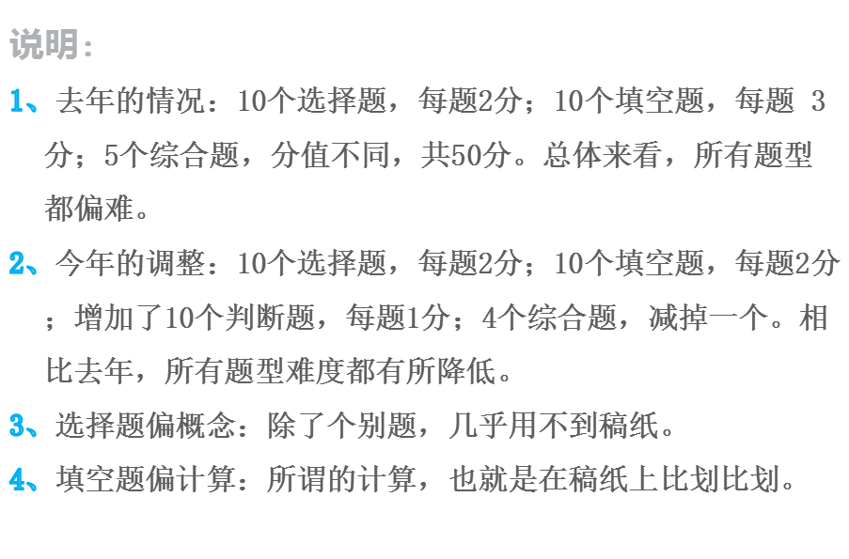

Slide 3
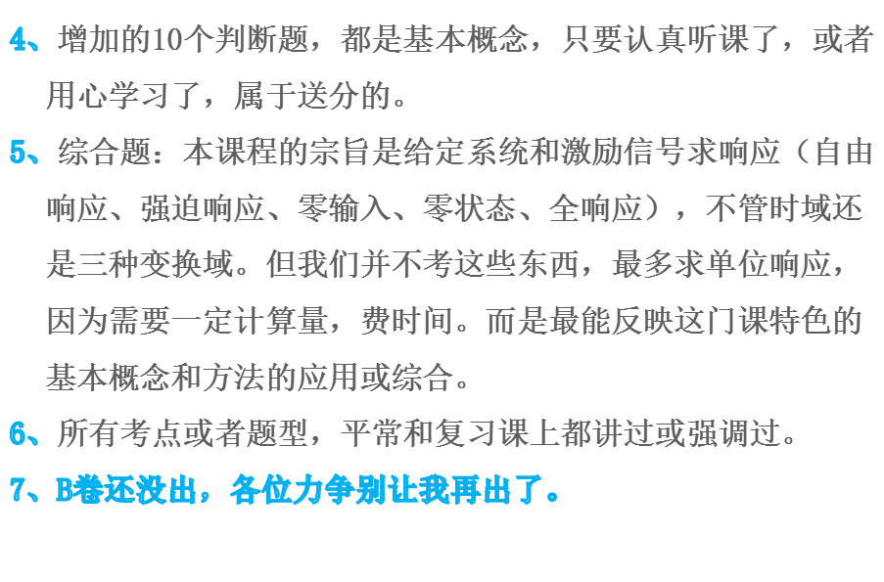

Slide 4
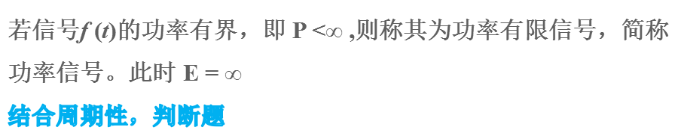
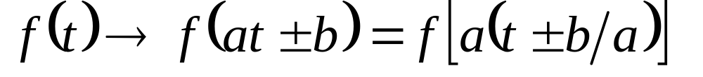
1、能量信号与功率信号
若信号f (t)的能量有界，即 E <∞ ,则称其为能量有限信号，简称能量信号。此时 P = 0
2、信号的混合运算

Slide 5
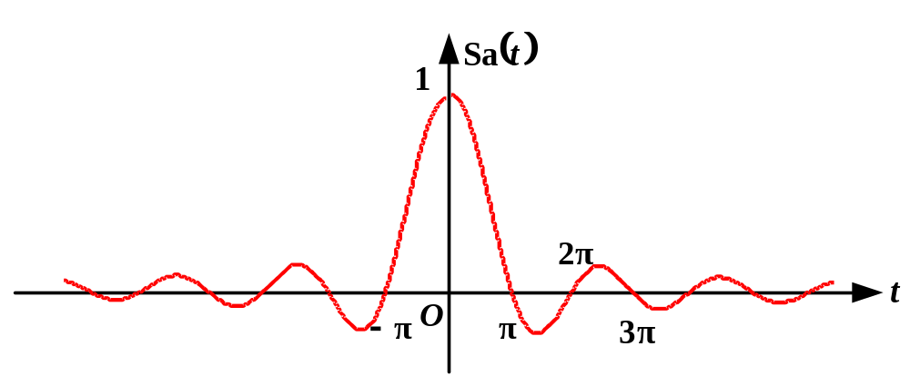
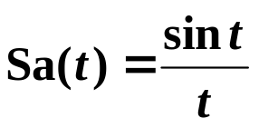

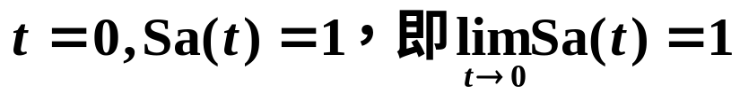

3、抽样信号
4、冲击信号性质

Slide 6

5、卷积

Slide 7

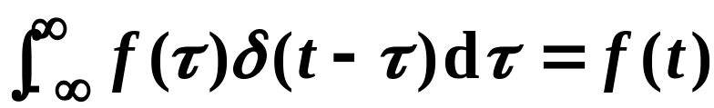


6、信号与冲激信号的卷积
f(t)*δ(t –t₀) = f(t – t₀)
f(t)δ(t-t₀)=f(t₀)
f(t-t₁)*δ(t –t₂) = f(t – t₁-t₂)
与δ(t-t₀)卷积
相当于信号延迟t₀

Slide 8



Slide 9
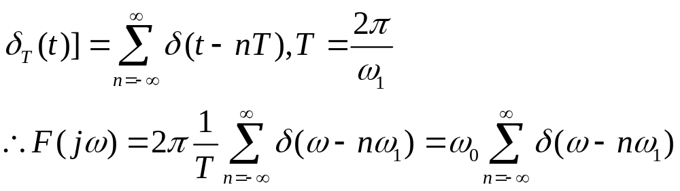

10、周期信号的傅里叶变换

Slide 10
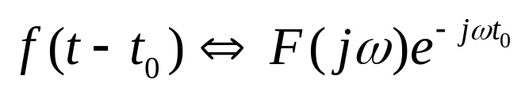
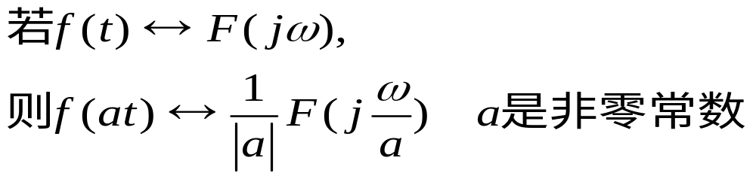
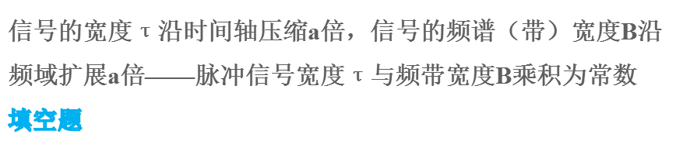
11、傅里叶变换的性质
1）延时特性

Slide 11
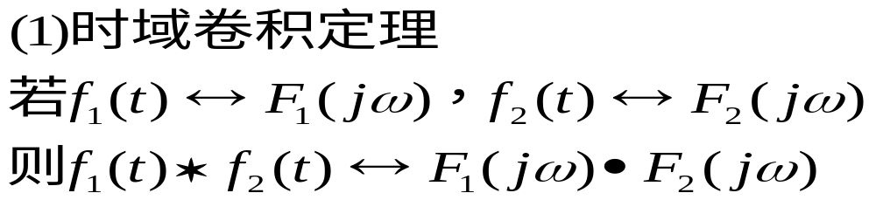
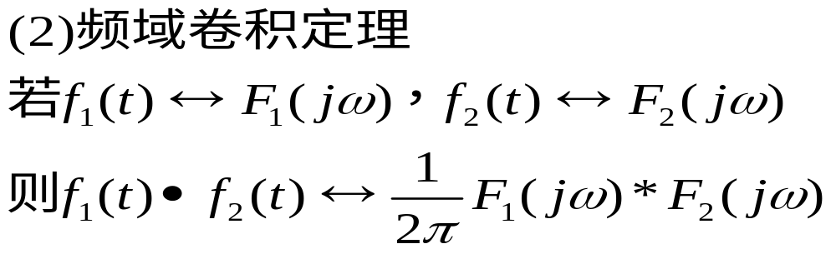

Slide 12

















Slide 13
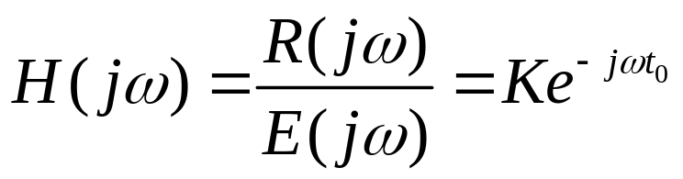
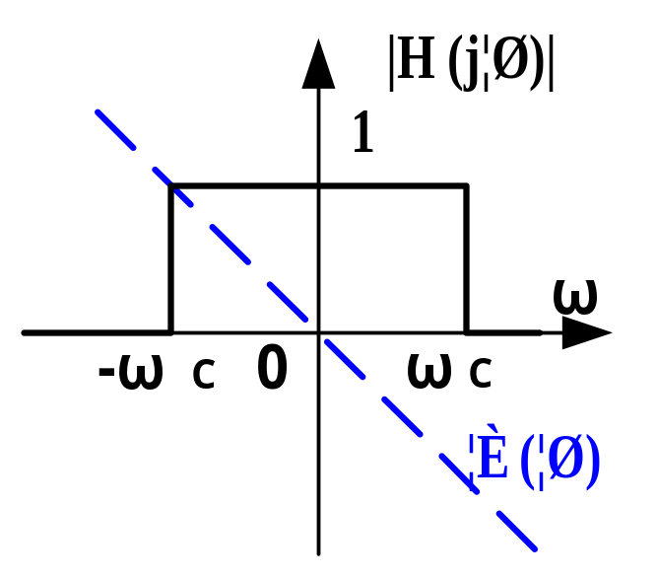
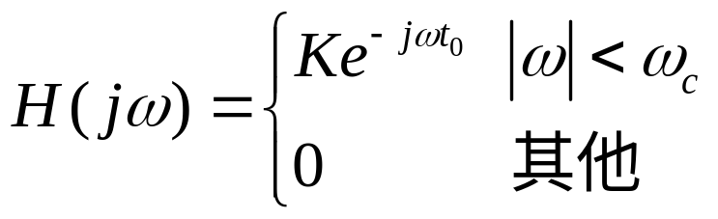
13、系统不失真传输的条件
14、理想低通滤波器

Slide 14
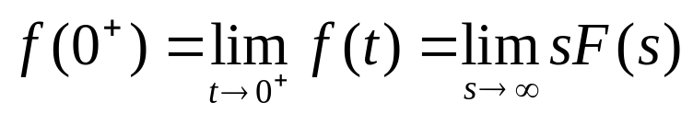
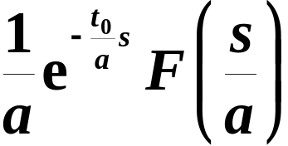
1）初值定理与终值定理
2）时移特性与尺度变换特性
与尺度变换相结合
f(at-t₀)ε(at-t₀)←→

Slide 15

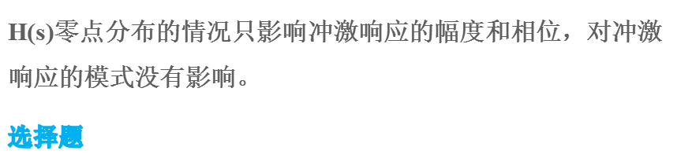
单位冲激响应与系统函数是一对拉氏变换对，因此可根据H(S)的零、极点分布确定系统冲激响应的模式。

Slide 16


Slide 17

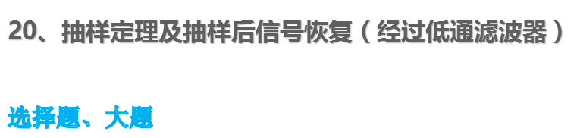
18、正弦序列和复指数序列的周期性

Slide 18
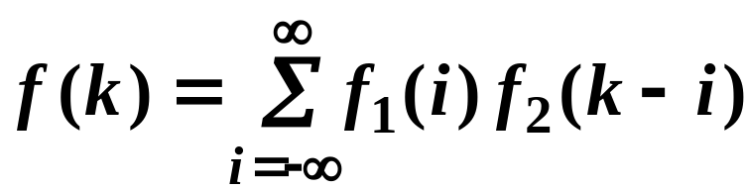
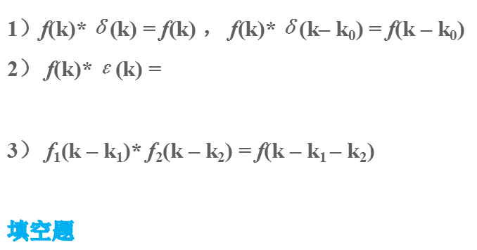
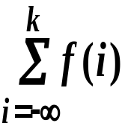
f(k)= f₁(k)*f₂(k)

Slide 19

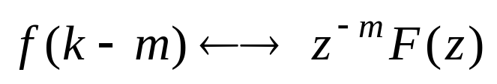
22、Z变换移序特性
1）单边z变换增序
因为是左移，对有始序列
f(k+1) ←→ z[F(z) – f(0)]
f(k+2) ←→ z²[F(z) – f(0) – f(1)z⁻¹]
2）单边Z变换减序
●对右边序列
●对双边序列，或者k<0时有非零值
f(k-1) ←→ z⁻¹F(z) + f(-1)
f(k-2) ←→ z⁻²F(z) + f(-2) + f(-1)z⁻¹

Slide 20











23、Z变换的收敛域
根据F(z)收敛域的不同，可能会有三种序列：右边序列（因果）、左边序列（非因果）、双边序列（非因果）：
（1）右边序列
（2）左边序列
（3）双边序列

Slide 21
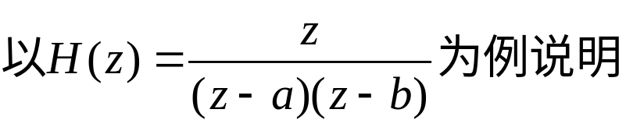
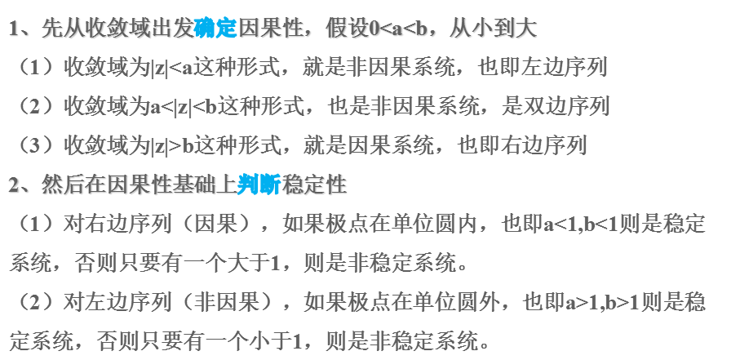

Slide 22
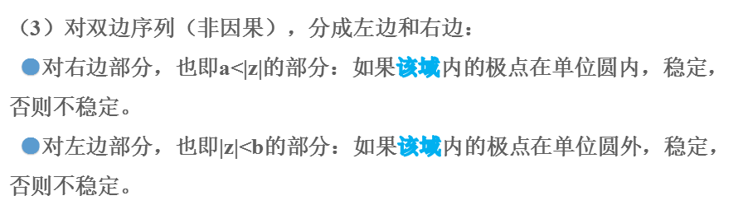
说明：上述过程与a、b是正还是负无关，如果是负，取绝对值

Slide 23
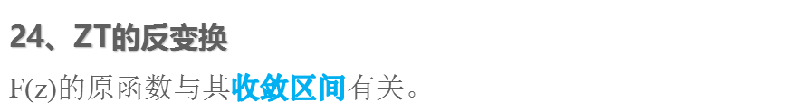
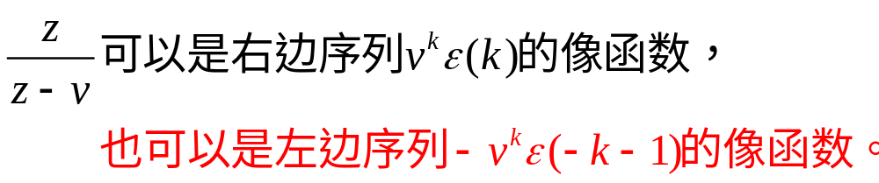

●两者差别在于收敛域不同，所以必须根据收敛域决定部分分式展开式中的各项的归属——左边还是右边？
●看收敛区间与极点位置的相互关系：极点出现在收敛区间内部，用右边序列公式，反之，用左边序列公式。

